Slide 1

স্বাগতম

Slide 2
কাজী তাসলিমা আক্তার
সিনিয়র শিক্ষক
ব্যবসায় শিক্ষা শাখা
ক্যামব্রিয়ান স্কুল এন্ড কলেজ
মিরপুর,ঢাকা
নবম-দশম শ্রেণি
ব্যবসায় উদ্যোগ অধ্যায়ঃনবম

Slide 3
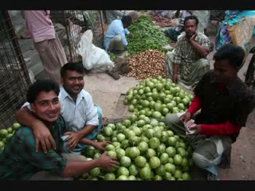
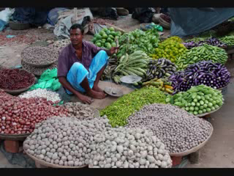
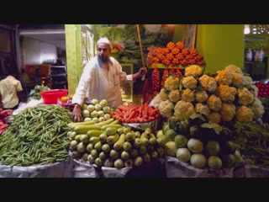

Slide 4
বিপণন

Slide 5
শিখনফল
এই পাঠ শেষে শিক্ষার্থীরা...
      বিপণন কী তা বলতে পারবে
      বিপণনের ধারনা বর্ণনা করতে পারবে
      বিপণনের কার্যাবলি বর্ণনা করতে পারবে।

Slide 6
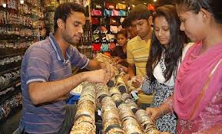
বিপণন কী ?
সাধারণ অর্থে পণ্য-দ্রব্য বা সেবা সামগ্রী ক্রয় বিক্রয়ের কাজকে বিপণন বলে।

Slide 7
বিপণনের কার্যাবলি
বিপণন উৎপাদন ভোক্তার মধ্যে সেতুবন্ধন হিসেবে কাজ করে।
নিম্মে বিপণনের কাজ গুলো দেওয়া হলোঃ
ক্রয়
বিক্রয়
পরিবহন
গুদামজাতকরন
প্রমিতকরণ
পর্যায়িতকরণ
মোড়কিকরন
তথ্য সংগ্রহ
ভোক্তা বিশ্লেষণ

Slide 8
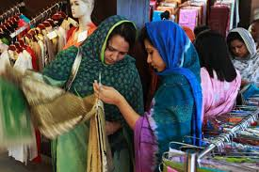
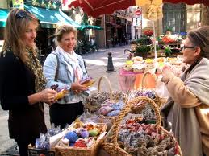
ক্রয়

Slide 9
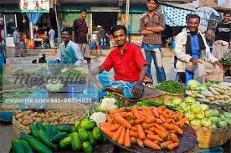
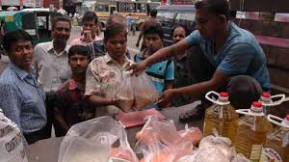
বিক্রয়

Slide 10
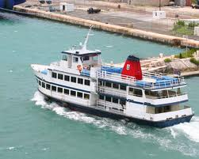
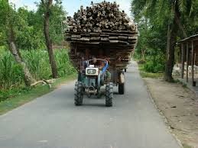
পরিবহন

Slide 11
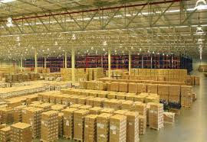
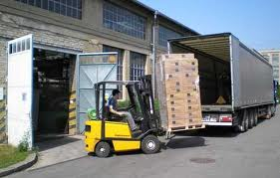
গুদামজাতকরন

Slide 12
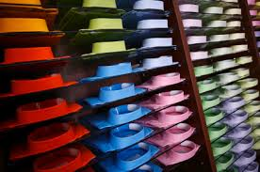
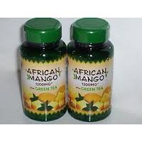
প্রমিতকরণ

Slide 13
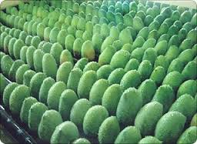
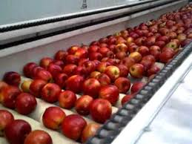
পর্যায়িতকরণ

Slide 14
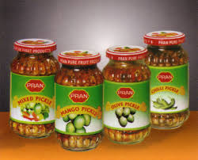

মোড়কিকরণ

Slide 15
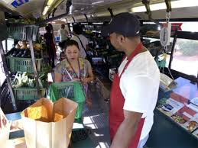
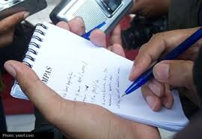
তথ্য সংগ্রহ

Slide 16
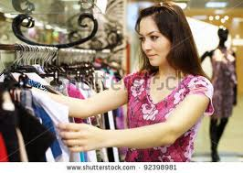
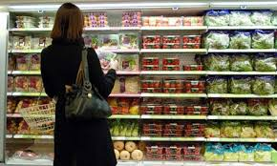
ভোক্তা বিশ্লেষণ

Slide 17
দলীয় কাজ
দলঃক
বিপণন কি?বিপণনের ধারনা বর্ণনা করে লিখ।
দলঃখ
বিপণনের কার্যবালি বর্ণনা কর।

Slide 18
মূল্যায়ন
গুদামজাতকরন কী?
মোড়কিকরণ কী ?
ভোক্তা বিশ্লেষণ কী ?
প্রমিতকরণ কী ?
ক্রয় ও বিক্রয় কী ?

Slide 19
বাড়ির কাজ
তোমার এলাকায় ভোক্তাদের রুচি ও চাহিদা বিশ্লেষণ করে একটি পণ্যের বিপণন কিভাবে করবে তা বর্ণনা কর।

Slide 20

ধন্যবাদ

